Slide 1
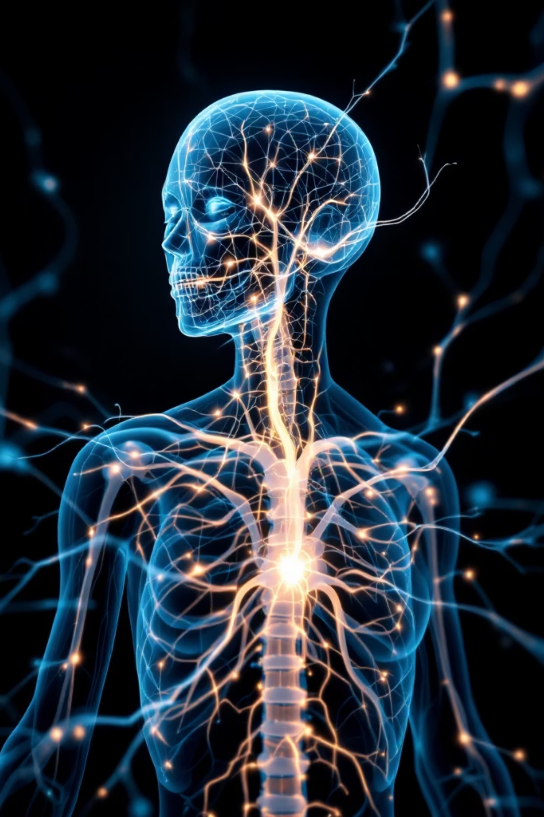
El Sistema Nervioso Periférico
Conectando nuestro cuerpo — red vital de señales electroquímicas entre el cerebro y cada órgano.

Slide 2
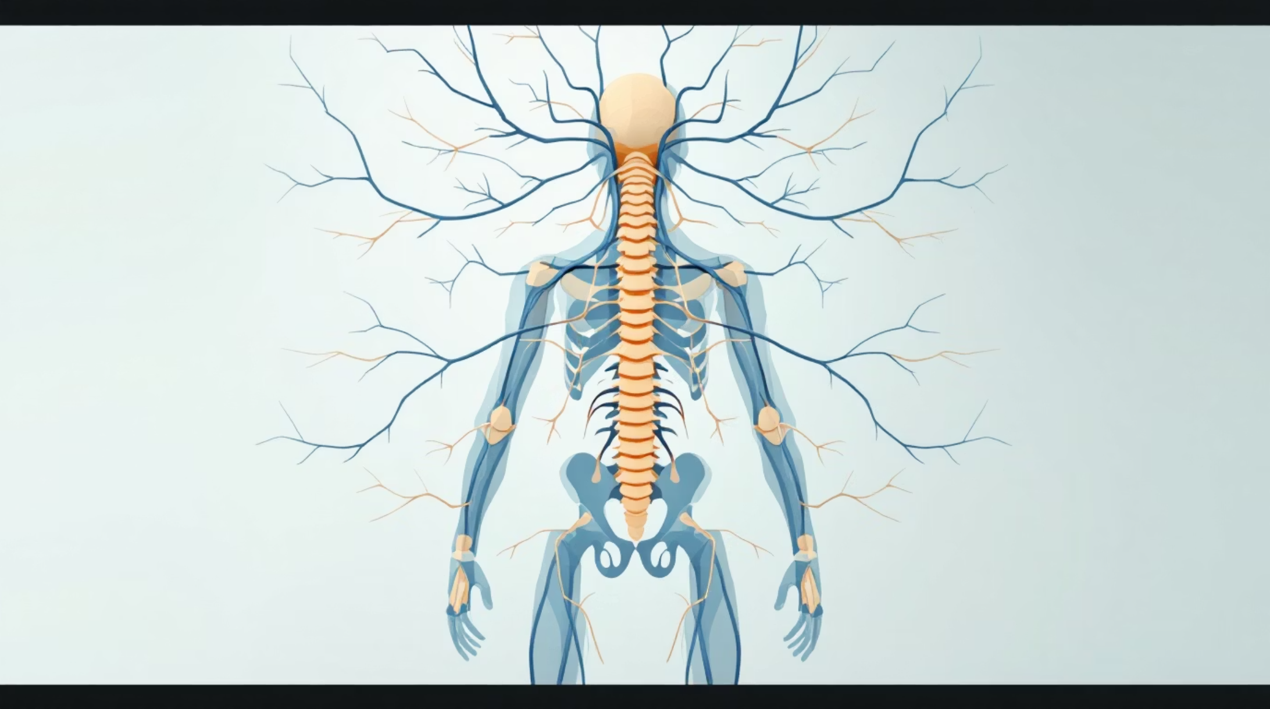
¿Qué es el SNP?
Red de nervios y ganglios
Conecta el SNC (cerebro y médula espinal) con el resto del cuerpo.
Transmisión electroquímica
Impulsos nerviosos que controlan procesos biológicos.
Sin protección ósea
Más vulnerable que el SNC.

Slide 3
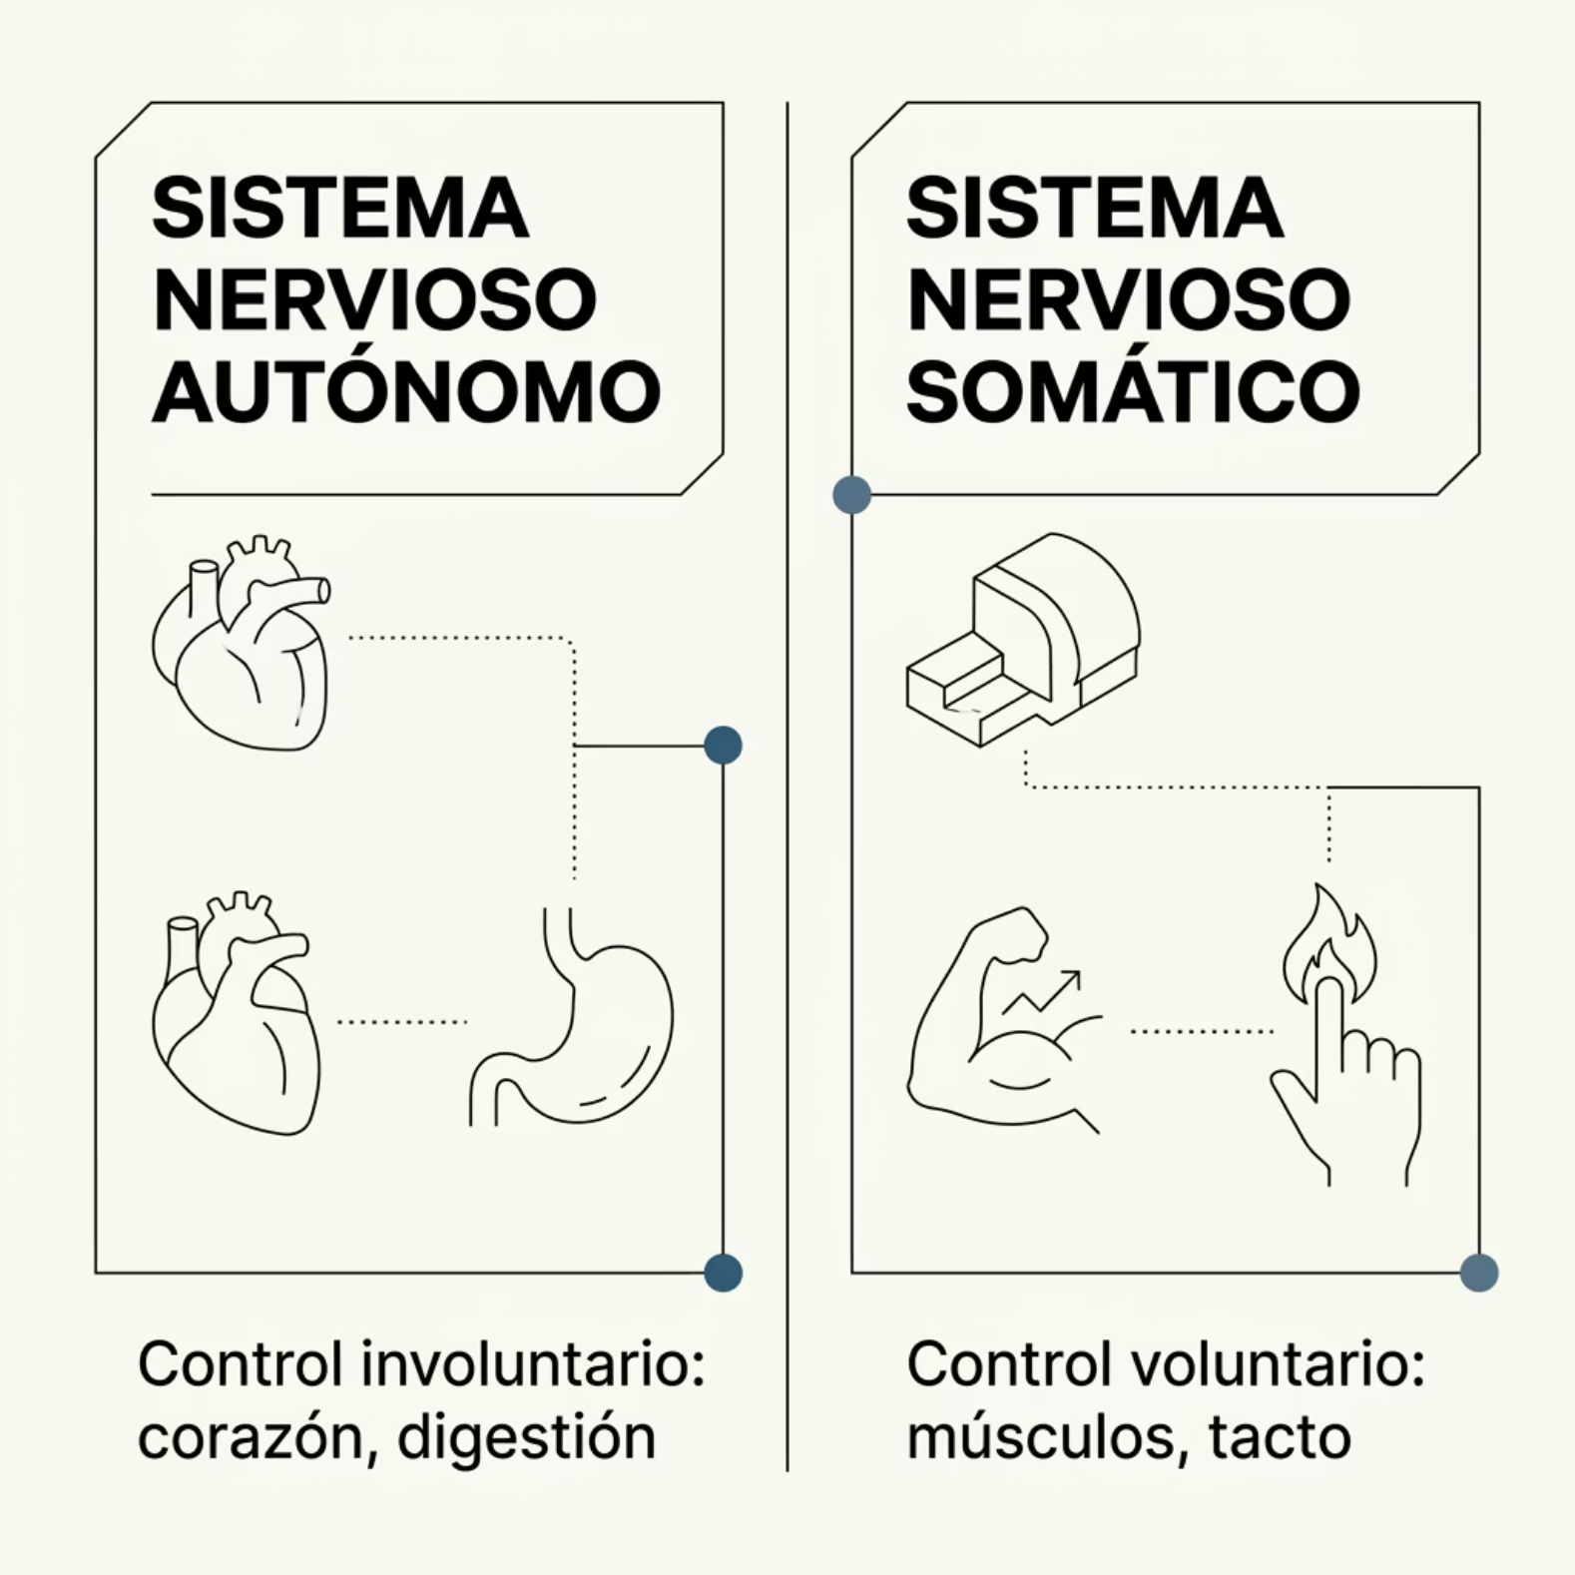

Dos Ramas Principales
El SNP se divide en dos grandes sistemas con funciones complementarias: uno opera de forma involuntaria y el otro bajo control consciente.

Slide 4
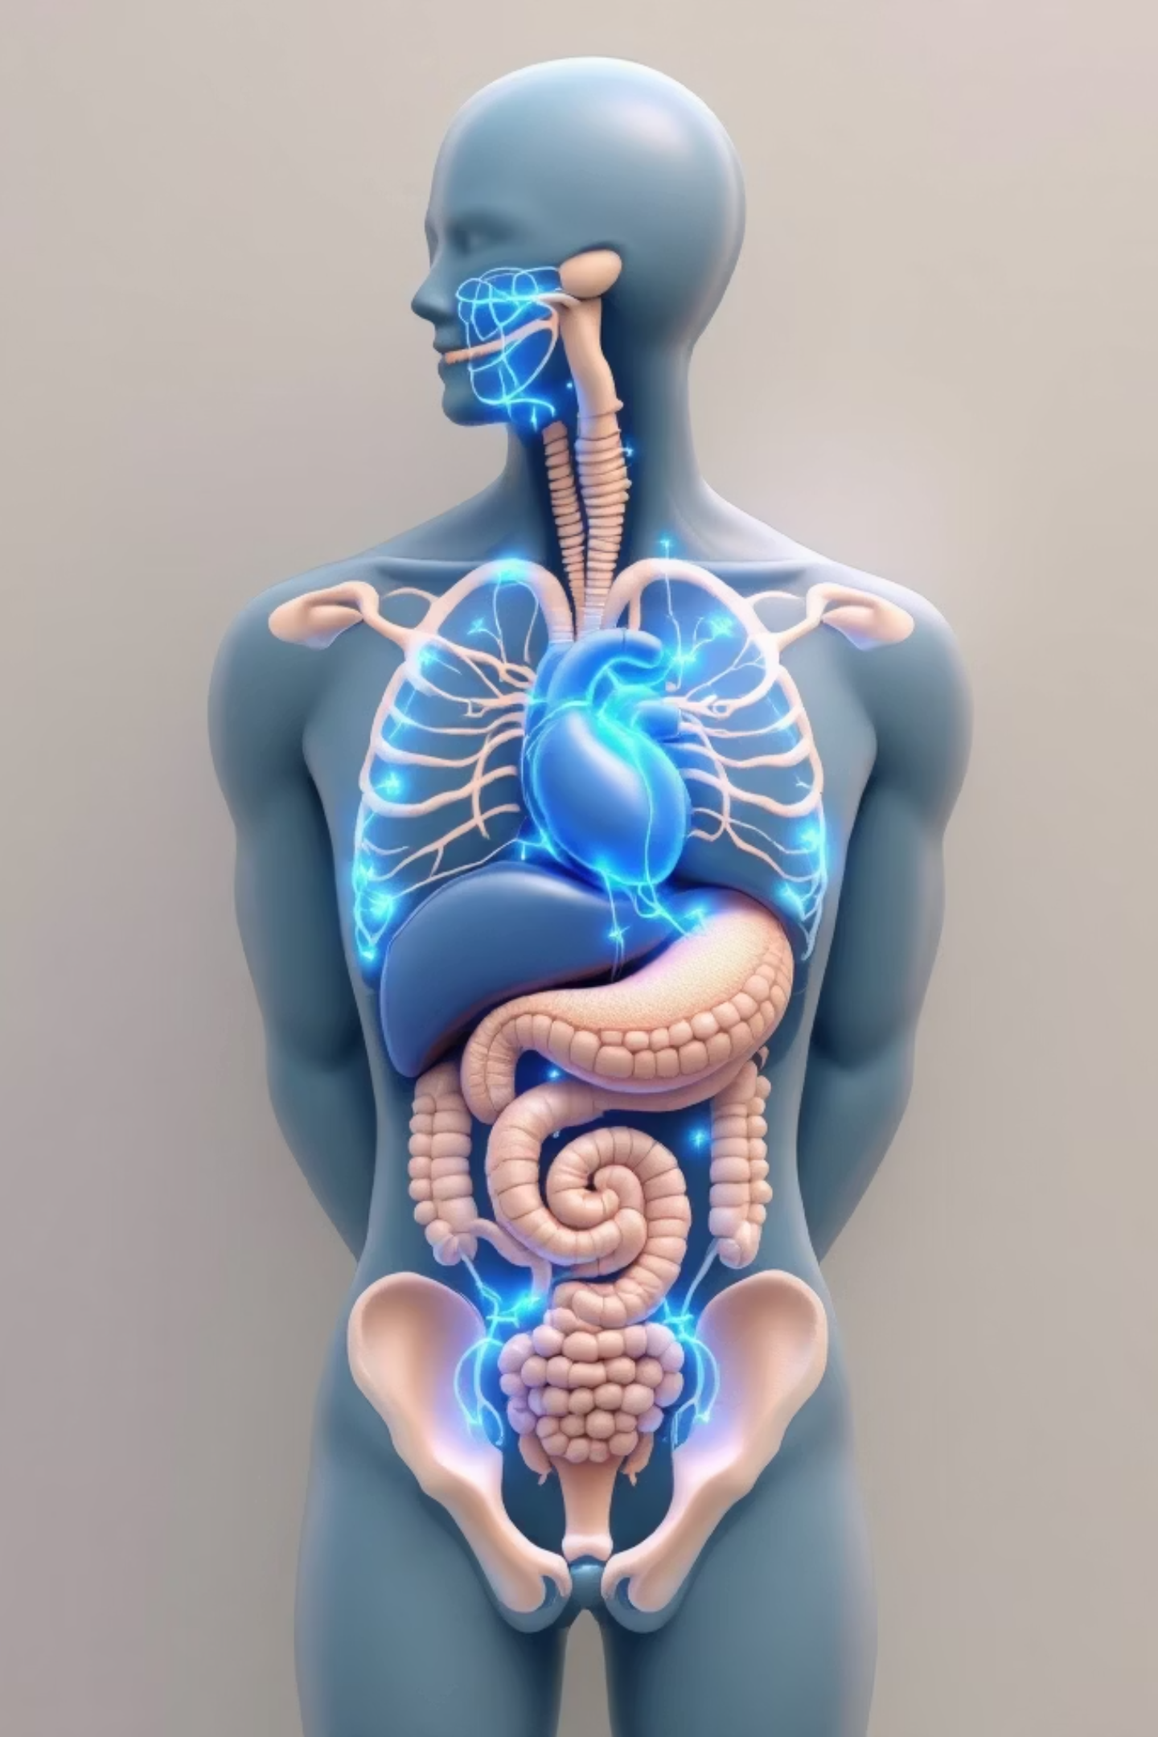
Sistema Nervioso Autónomo
El controlador involuntario — opera sin conciencia, regulando funciones vitales.
Órganos internos
Músculos lisos
Corazón, pulmones, sistema digestivo
Ojos, vasos sanguíneos, intestinos
Glándulas
Salivales, sudoríparas, suprarrenales

Slide 5
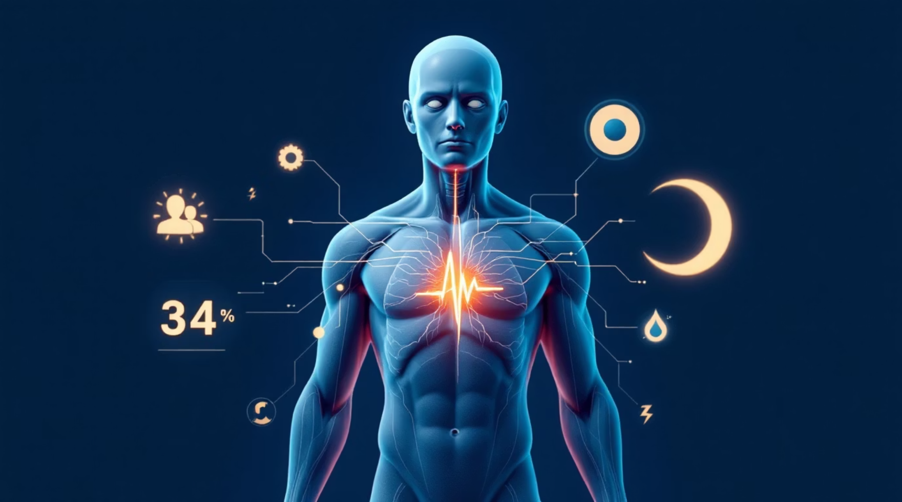
Autónomo: Dos Respuestas Opuestas
⚡ Simpático — Lucha o Huida
Dilata pupilas
Acelera el corazón
Inhibe digestión
Libera adrenalina
🌿 Parasimpático — Descanso y Digestión
Contrae pupilas
Desacelera el corazón
Activa digestión
Promueve recuperación

Slide 6
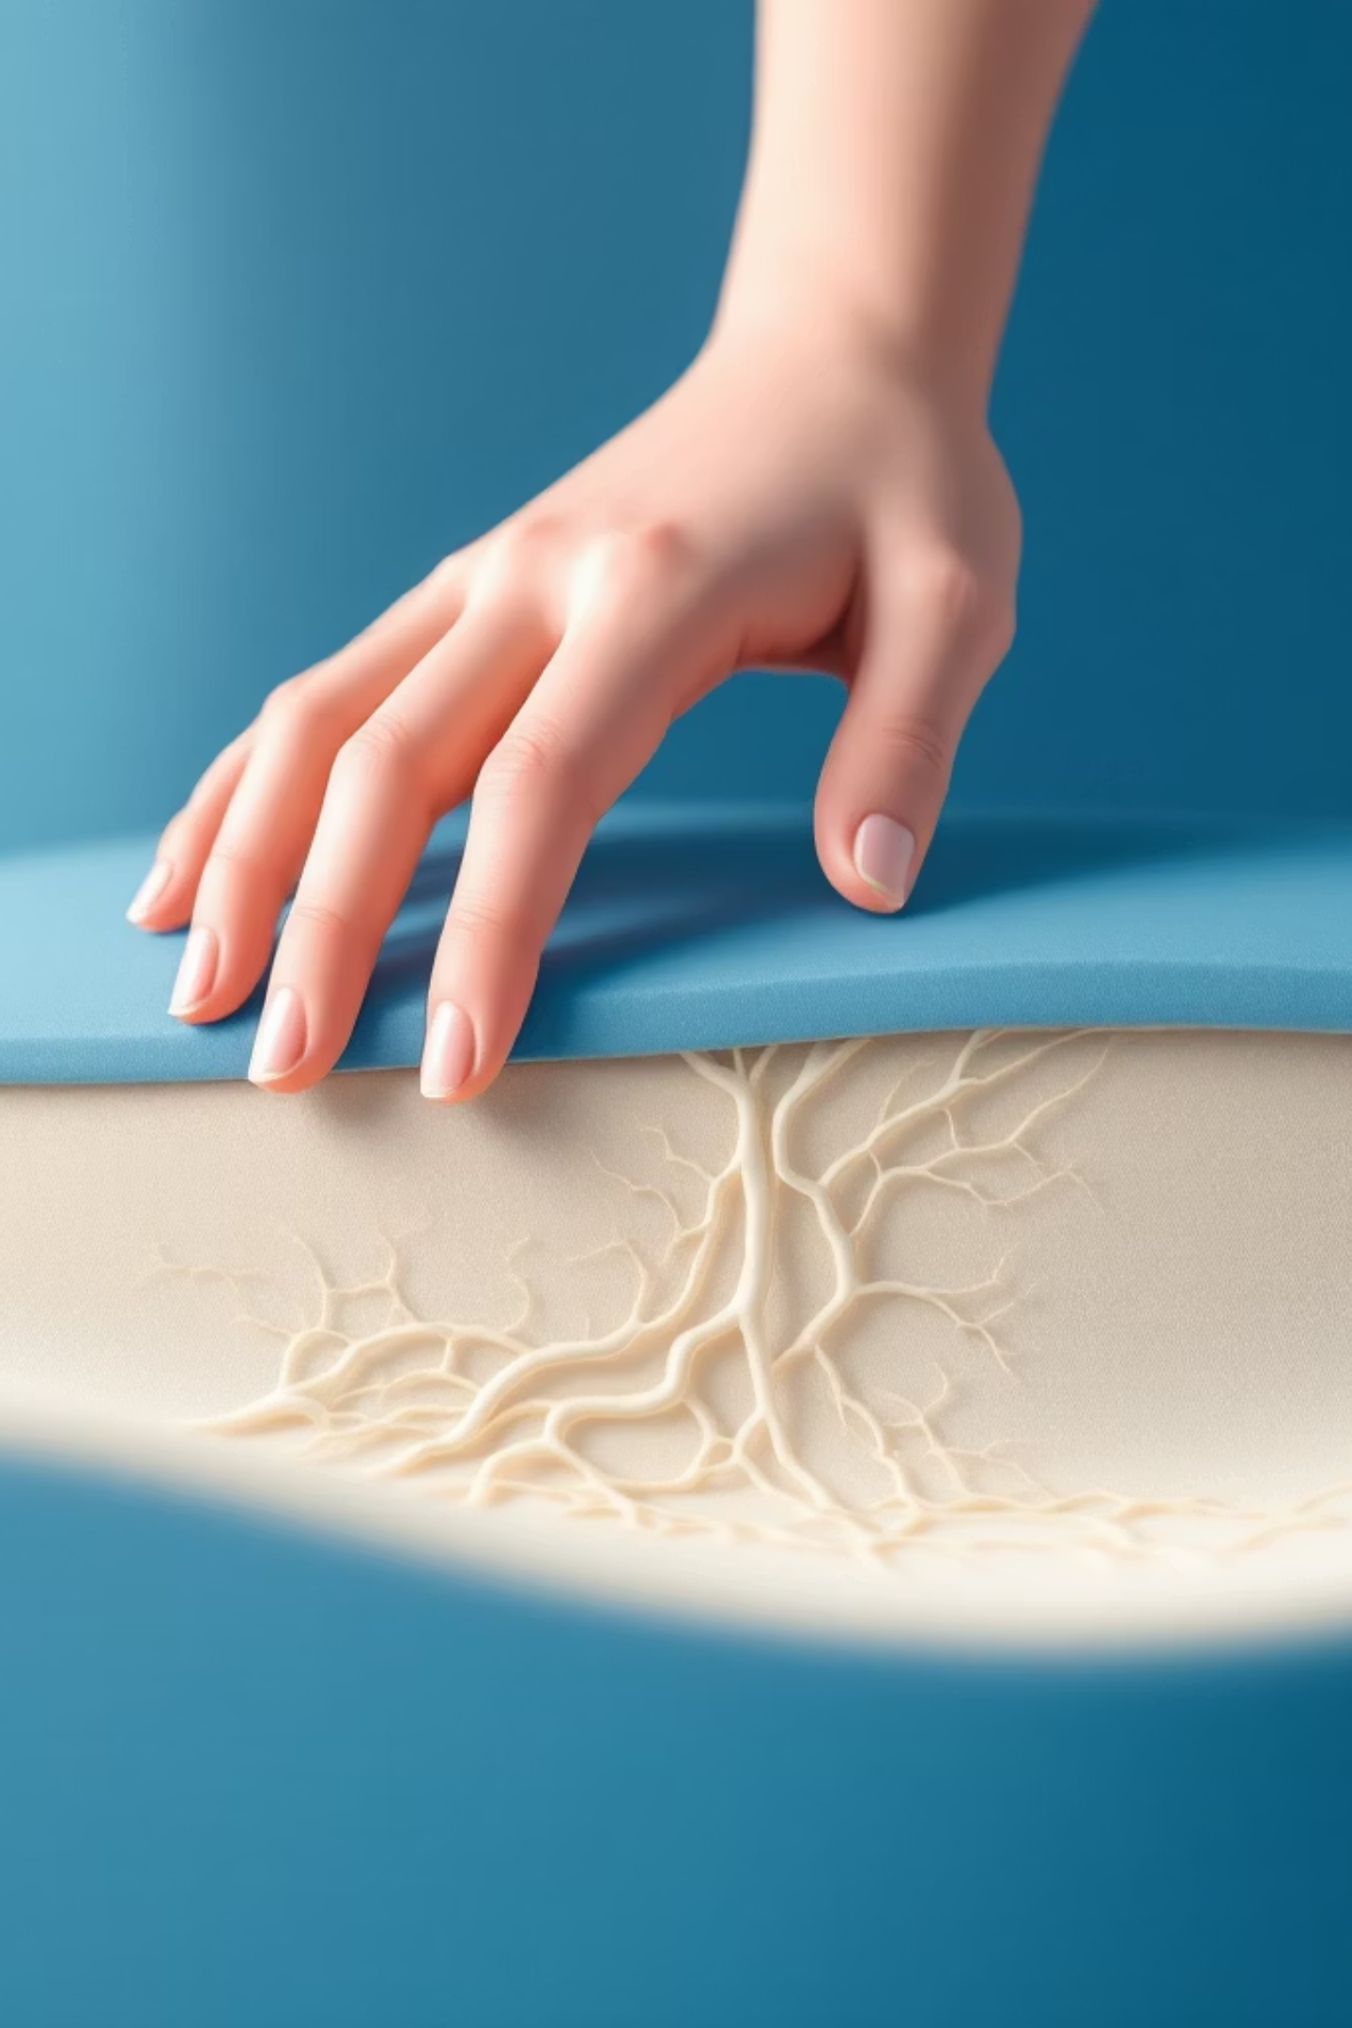

Sistema Nervioso Somático
El controlador voluntario — movimientos conscientes y percepción sensorial.
Nervios craneales y espinales
12 pares craneales + 31 pares espinales.
Control motor voluntario
Músculos esqueléticos bajo conciencia.
Información sensorial
Tacto, dolor y temperatura al SNC.

Slide 7
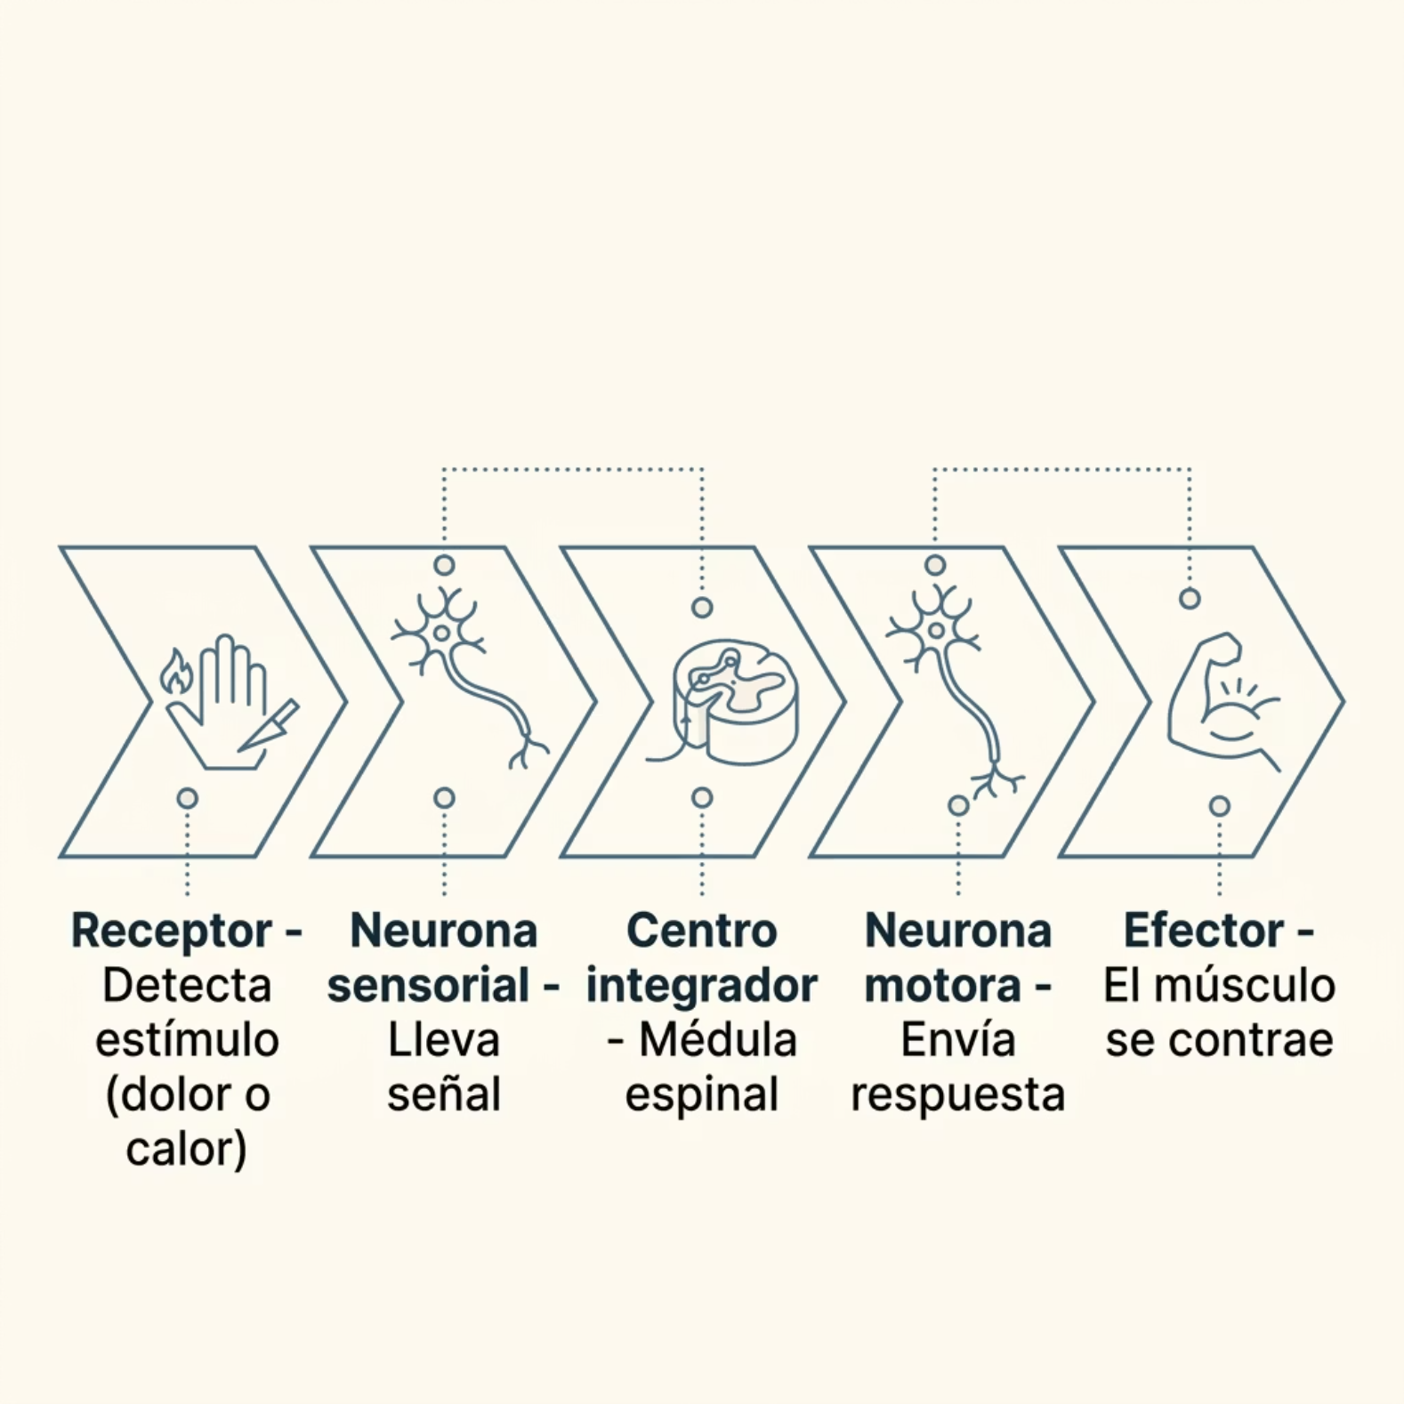

El Arco Reflejo
Los reflejos somáticos son respuestas rápidas e involuntarias que protegen al cuerpo sin esperar la intervención del cerebro.
Ejemplo clásico: retirar la mano al tocar algo caliente.

Slide 8
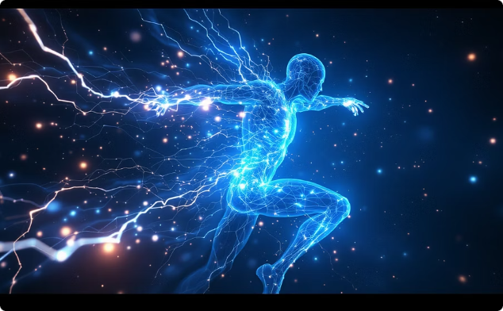
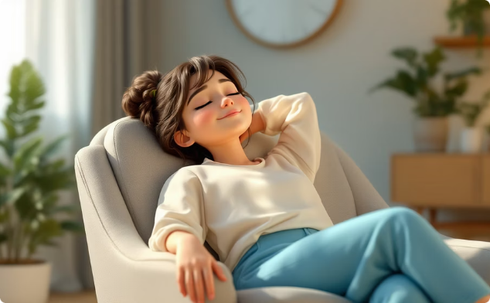
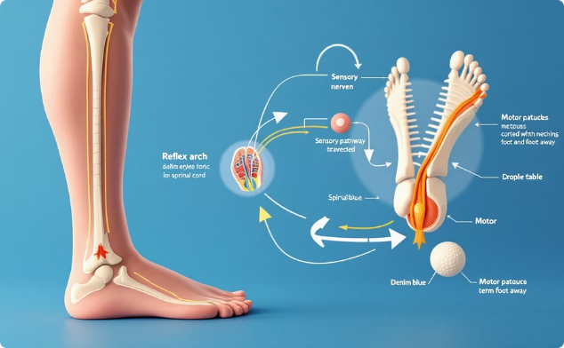
Mecanismos de Bioregulación
Lucha o Huida
Descanso y Digestión
Reflejos Protectores
Adrenalina, frecuencia cardíaca elevada, alerta máxima ante amenazas.
Recuperación, procesamiento de alimentos, regeneración celular.
Respuestas automáticas del SNP somático para protección inmediata.

Slide 9
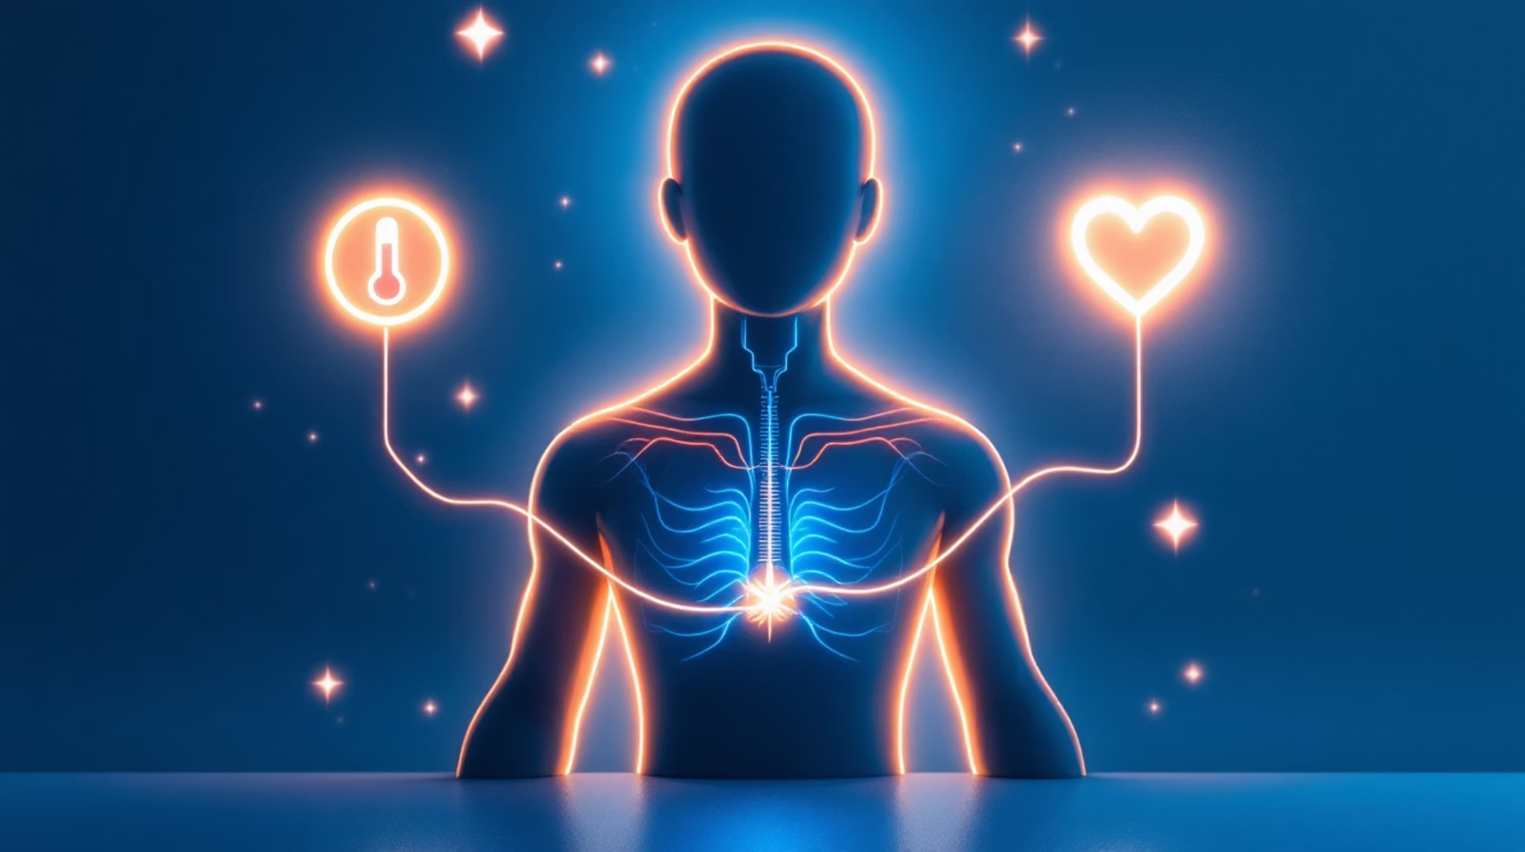
Homeostasis: El Equilibrio Vital
El SNP mantiene el equilibrio interno del organismo, ajustando funciones en tiempo real.
Temperatura corporal
Presión arterial
Ritmo cardíaco y respiración
Digestión y metabolismo

Slide 10
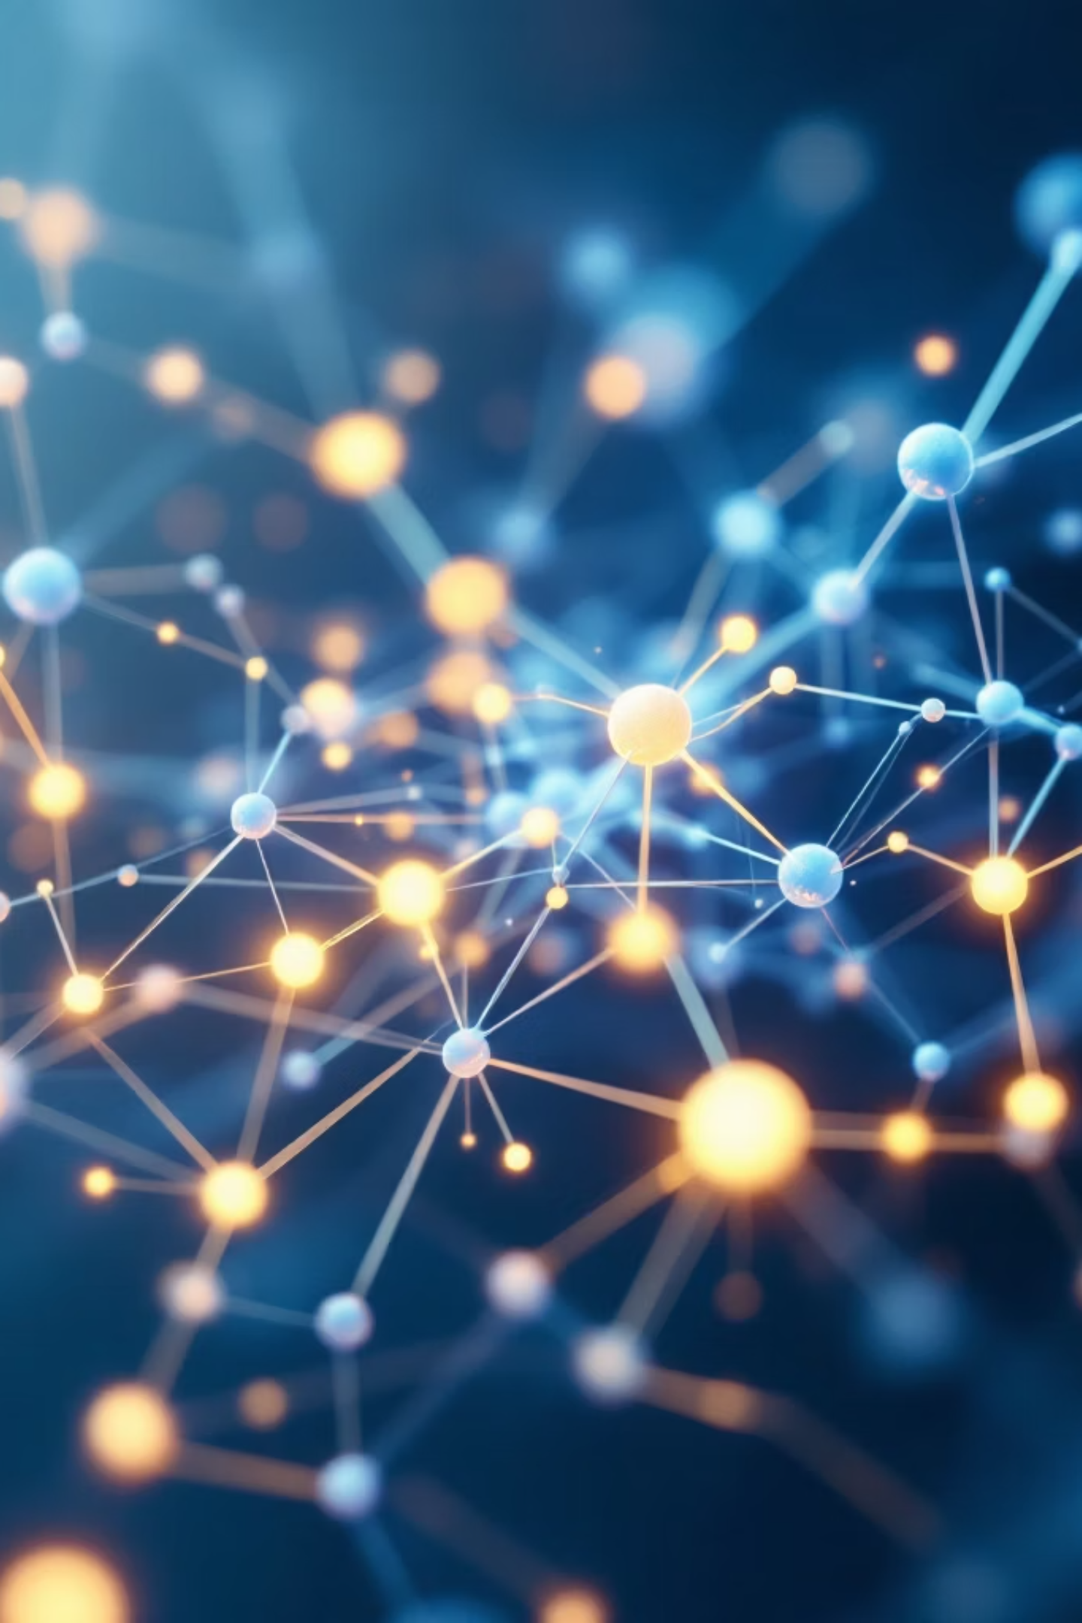
El SNP: Nuestro Conector Vital
Supervivencia
Salud integral
Interacción con el entorno y regulación interna continua.
Su correcto funcionamiento es clave para el bienestar general.
Bioregulación
Equilibrio dinámico entre respuesta activa y recuperación.

